Slide 1
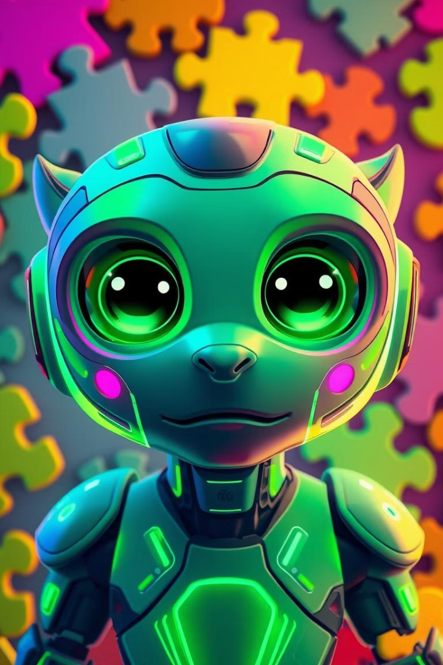
Phil.ia: Um Amigo Imaginário para Crianças Autistas
Phil.ia é um projeto inovador que cria um companheiro digital para crianças autistas. Baseado no conceito grego de "philia", que significa amizade e amor fraternal, o projeto visa facilitar a comunicação e compreensão entre crianças autistas e seus cuidadores.

Slide 2
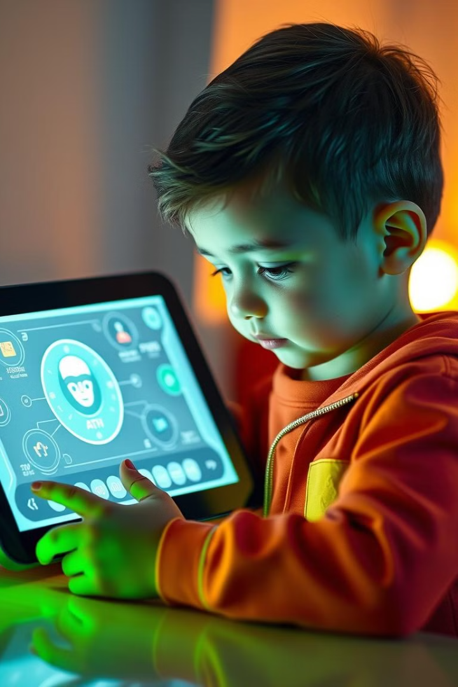




Interação Amigável e Personalizada
Chat Intuitivo
Interação por Voz
Interface de chat amigável utilizando modelos Llama da Meta para comunicação natural e adaptativa.
Opção de comunicação por voz para atender diferentes necessidades e preferências da criança.
Teclado CAA
Comunicação Visual
Sistema de Comunicação Aumentativa e Alternativa para facilitar a expressão de crianças não-verbais.
Uso de imagens para auxiliar na compreensão e expressão de ideias e emoções.

Slide 3

Monitoramento e Suporte para Cuidadores
1
Interação Diária
A criança interage com Phil.ia regularmente, compartilhando pensamentos, sentimentos e experiências do dia-a-dia.
2
Geração de Relatórios
Phil.ia cria relatórios diários das interações, destacando temas importantes e padrões de comportamento.
3
Análise dos Cuidadores
Pais e educadores revisam os relatórios, obtendo insights sobre o mundo interior da criança.
4
Adaptação e Suporte
Com base nas informações, os cuidadores podem ajustar estratégias e oferecer suporte personalizado.

Slide 4


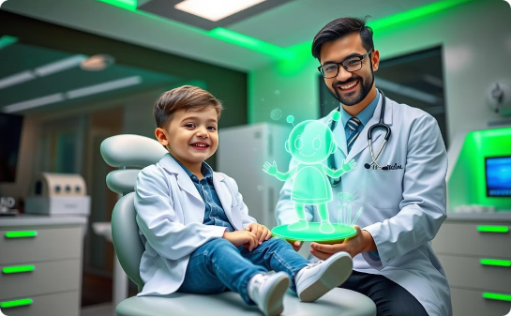
Benefícios e Perspectivas Futuras
Comunicação Aprimorada
Desenvolvimento Social
Expansão Futura
Potencial para atender diferentes idades e perfis neurodivergentes. Possibilidade de uso por médicos e outros profissionais de saúde.
Phil.ia cria uma ponte entre o mundo interior da criança autista e seus cuidadores. Facilita a expressão de pensamentos e sentimentos complexos.
A interação regular com Phil.ia pode ajudar no desenvolvimento de habilidades sociais. Oferece um ambiente seguro para praticar comunicação.

Slide 5
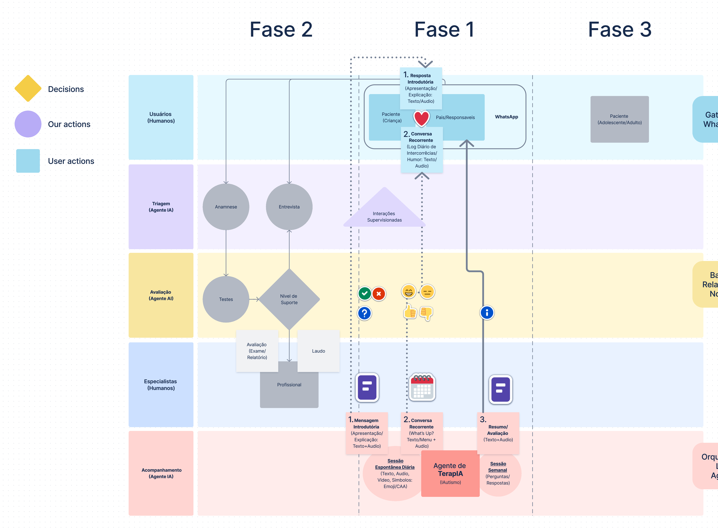
Blueprint do Projeto

